Slide 1
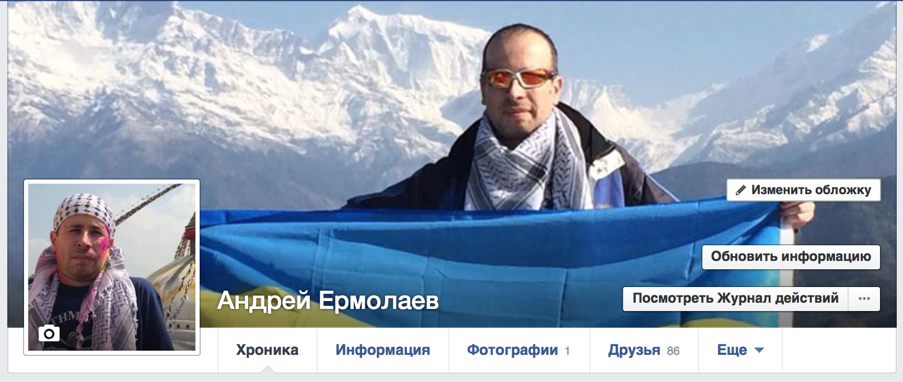
Инди-разработка: год спустя. Аспекты работы и вывода денег с Apple Store через зарубежную компанию
andrey@idevelops.com
http://habrahabr.ru/users/a1ndrey/
http://www.facebook.com/a1ndrey

Slide 2
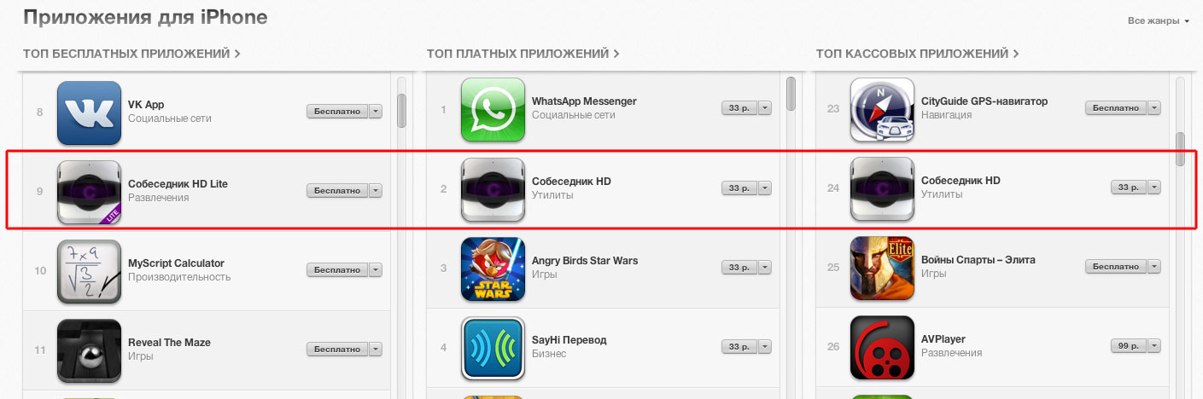
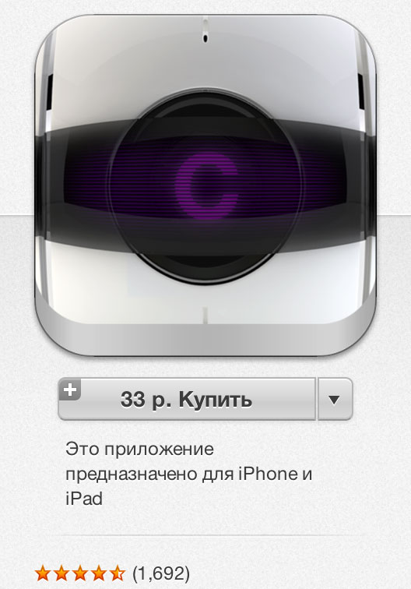
«Собеседник HD» – русскоязычный аналог «Siri»
95000 платных загрузок за 1.5 года;
2 место в общем платном топе как для iPhone так и для iPad в русском App Store;
В 12 странах- место в ТОП 5 в общем платном ТОПе;

Slide 3
Что не надо делать, если вы хотите заработать денег в App Store
1. Идти по пути freemium или free to play.
Кроме случаев когда:
вы делаете игру;
у вас есть 100.000-200.000$ на раскрутку;
у вас своя крупная студия или неиссякаемый трафик;
(Конверсия во freemium /по моим проектам/ 3,3%, значит для того, чтобы заработать 10.000 в месяц у вас должно быть 439.000 загрузок. Что трудно обеспечить если вы не ВК или MDK)

Slide 4
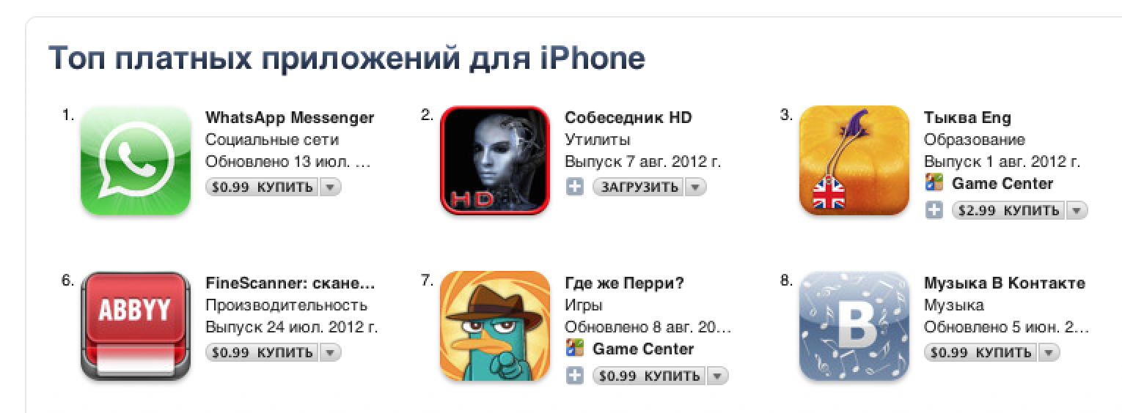
Что не надо делать, если вы хотите заработать денег в App Store
Считать, что вложив в разработку иконки 2000$, вы многократно увеличите количество загрузок.
Не преувеличивать роль дизайна.

Slide 5
Что не надо делать, если вы хотите заработать денег в App Store
Перфекционизм вредит. Нельзя тратить на разработку первой версии продукта более 6-ти месяцев (если вы инди)

Slide 6
Как вывести деньги из App Store
Как физическое лицо, открыв валютный счет в украинском банке.
Как ФОП, открыв валютный счет в украинском банке.
Как физическое лицо, открыв валютный счет в иностранном банке.
Открыв зарубежную офшорную компанию и счет в иностранном банке.

Slide 7
Открытие офшорной компании и счета в иностранном банке
1. Выбрать юрисдикцию (Белиз, BVI, …).
2. Выбрать банк (Латвия, Кипр, Карибы). Выбрать банк даже более важно, чем выбрать юрисдикцию (играет значение язык общения, часовой пояс, хороший клиент- банк)
Выпустить корпоративную кредитку.
3. Зарегистрироваться в Apple

Slide 8
Затраты на открытие и обслуживание компании
Открытие:
Открытие компании от 900$ (1-2 недели);
Счет в банке от 100$ (до месяца);
Выпуск кредитки от 25$ + некоторая сумма на «депозит» (до месяца);
Обслуживание в год:
«единый налог»☺- 100$/год;
Услуги регистрирующей компании 250$/год;
Плата банку за ведение счета от 20$/месяц;
Сертификат для банка «Certificate of Good Standing» 150$;

Slide 9
Сравнение затрат на офшорную кампанию с другими видами получения денег из App Store
Допустим средний заработок в месяц 4000$. Тогда поступления за год 48000$
Получение денег как физическое лицо- 17% от суммы поступлений или 8160$
Получение денег как предприниматель- 5% от суммы поступлений или 2400$
Получение денег через офшорную компанию 350$ в год (плюс затраты на банк 240+150, регистрация от 1100$) или 1840$

Slide 10
Юридическая сторона вопроса
Как выводить деньги из офшора. 3 варианта.
Кто и зачем должен получать индивидуальную лицензию Нацбанка.
Возникают ли обязательства, и с какого момента, по уплате налогов в Украине.
Общая «чистота» схемы.
Ни кто не мешает открыть коллективную офшорную компанию группе товарищей.

